Slide 1
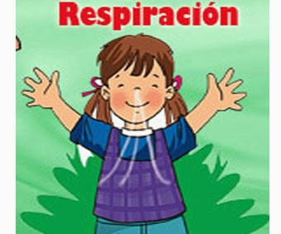
QUÉ ES LA RESPIRACIÓN?

Slide 2
ES UNA ACCIÓN INVOLUNTARIA QUE PERMITE: INGRESAR ELIMINAR

Slide 3
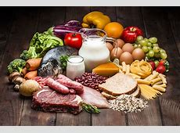
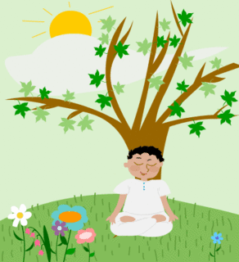
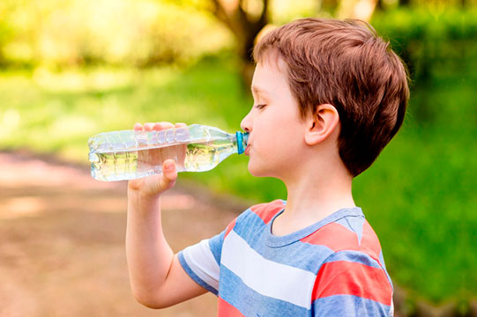
LA RESPIRACIÓN ES DE VITAL IMPORTANCIA TENIENDO EN CUENTA TRES FACTORES:
LOS ALIMENTOS
EL AIRE
EL AGUA

Slide 4
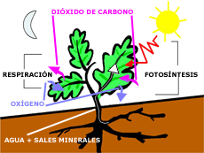
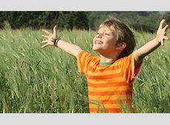
POR ESO DEBEMOS CUIDAR EL AMBIENTE NATURAL.

Slide 5
SABÍAS QUE RESPIRAR BIEN ES MUY IMPORTANTE CUANDO…
CANTAMOS!!

Slide 6
LEEMOS!!

Slide 7
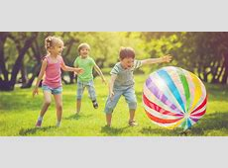
JUGAMOS!!

Slide 8
NOS CANSAMOS!!

Slide 9
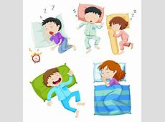
TAMBIÉN CUANDO COMEMOS Y DORMIMOS!!

Slide 10
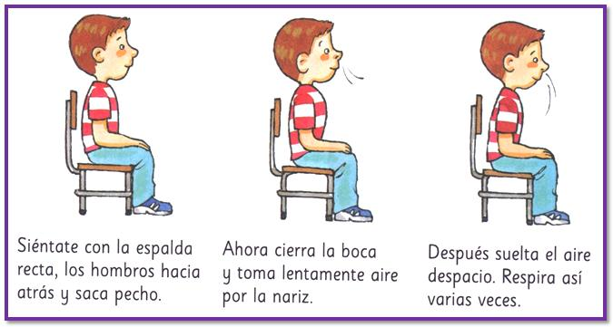
AHORA LES PROPONGO ALGO DALE??? PRACTICALO A ESTOS EJERCICIOS EN CASA Y EN FAMILIA.
BUENA SEMANA!!!

